Slide 1


Prediction Deposito Using Supervised Learning
Machine Learning - Sekolah Data Pacmann
pacmann.io
© 2022 – Pacmann AI

Slide 2
Outline
Introduction
Datasets Description
Problem Statements and Goals
Modeling
Evaluation Model
Cross Validation Neural Network
Conclution
Notes
Referensi

Slide 3
Introduction
Notes:
Transisi antar outline

Slide 4
Introduction
Disuatu bank mempunyai beberapa nasabah yang melakukan deposito ke bank tersebut. Setiap nasabah mempunyai kondisi berbeda-beda, mulai dari usia, penghasilan, dan tanggungan lainnya. Bank tersebut mempunyai beberapa data nasabah yang melakukan deposito atau tidak. Bank ini ingin membuat sebuah prediksi kondisi yang menyebabkan bank melakukan deposito atau tidak. Oleh karena itu tim data science melakukan analisa menggunakan metode machine learning untuk membantu bank tersebut mengambil sebuah keputusan ketika ingin mencari nasabah yang akan melakukan deposito.

Slide 5
Datasheets
Notes:
Transisi antar outline

Slide 6
Datasheets
Data input:
Age : Umur nasabah. Job : Pekerjaan yang dimiliki nasabah. Martial : Status Menikah, Single, dan Cerai. Education : Pendidikan yang dimiliki oleh nasabah. Default : Mempunyai kredit atau tidak. Balance : Penghasilan nasabah setiap bulan. Housing : Mempunyai cicilan rumah atau tidak. Loan : Mempunyai pinjaman atau tidak. Contact : Menghubungi nasabah menggunakan telepon atau seluler. Day : Hari terakhir dihubungi. Month : Bulan terakhir dihubungi. Duration : Durasi kontak terakhir dihubungi. Campaign : Jumlah melakukan kontak yang dilakukan selama campaign. Pdays : last contact klien berdasarkan campaign . (999 is null) Previous : Jumlah melakukan kontak yang dilakukan sebelum campaign. Poutcome : Hasil dari campaign pemasaran sebelumnya.
Output/Target :
y : Nasabah yang melakukan deposito

Slide 7
Datasheets
Notes:
Transisi antar outline

Slide 8
Problem Statements and Goals
Notes:
Transisi antar outline

Slide 9
Problem Statements
Problem Statement
Objective Question :
Karakter nasabah seperti apa yang melakukan deposito?
Bagaimana korelasi data antara input dan output/target?
Model mana yang bagus digunakan untuk melakukan prediksi?

Slide 10
Goals
Tujuan yang akan dicapai adalah : 1. Menemukan data yang berkorelasi dengan output/target dengan cara mengetahui karakteristik nasabah berdasarkan data yang ada. 2. Membuat sebuah model yang efektif dan dapat digunakan untuk prediksi. 3. Memudahkan pihak bank dalam mencari nasabah dan tepat sasaran sehingga mengurangi waktu, biaya, dan tenaga.

Slide 11
Eksplorasi Data Analysis
Notes:
Transisi antar outline

Slide 12
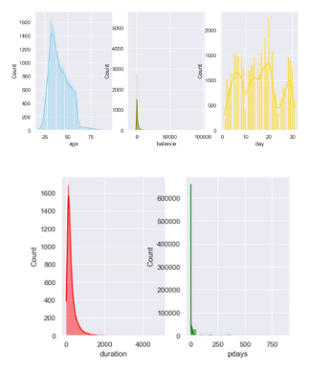
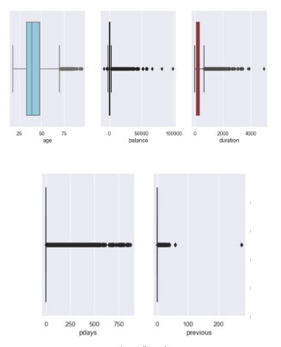
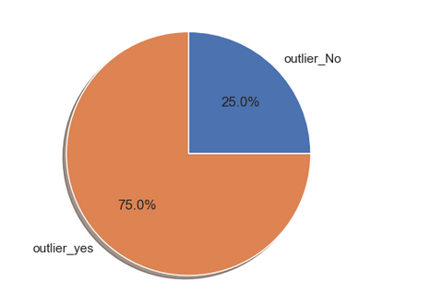
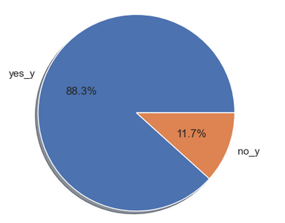
Eksplorasi Data Analysis
Data Cleaning :
Disini data outlier tidak dibuang melainkan digunakan untuk mengetahui outlier data tersebut apakah termasuk yang melakukan deposito atau tidak
.(outlier upper sebanyak 16 data sedangkan outlier upper 0). Selanjutnya lakukan pengecekan median (karena data skew) tiap data numerik yang termasuk outlier, maka didapatkan : age = 38, balance=755k, duration = 429.

Slide 13
Eksplorasi Data Analysis
Karakter nasabah seperti apa yang melakukan deposito?
New Insight by 'Yes' condition:
Background:
sum of 'yes' condition for job the highest is 'Manajemen'
sum of 'yes' condition for marital the highest is 'married'
sum of 'yes' condition for education the highest is 'secondary’
Tanggungan:
sum of 'yes' condition for default the highest is 'no'
sum of 'yes' condition for housing the highest is 'no'
sum of 'yes' condition for loan the loan is ‘no’
Kontak:
sum of 'yes' condition for contact the contact is 'celluler'
sum of 'yes' condition for poutcome the poutcome is 'unkown'
sum of 'yes' condition for month the month is 'may'

Slide 14
Eksplorasi Data Analysis
New Insight by 'No' condition:
Background:
sum of 'No' condition for job the highest is 'blue-coller'
sum of 'No' condition for marital the highest is 'married'
sum of 'No' condition for education the highest is 'secondary’
Tanggungan:
sum of 'No' condition for default the highest is 'no'
sum of 'No' condition for housing the highest is 'yes'
sum of 'No' condition for loan the loan is ‘no’
Kontak:
sum of 'No' condition for contact the contact is 'celluler'
sum of 'No' condition for poutcome the poutcome is 'unkown'
sum of 'No' condition for month the month is 'may'

Slide 15
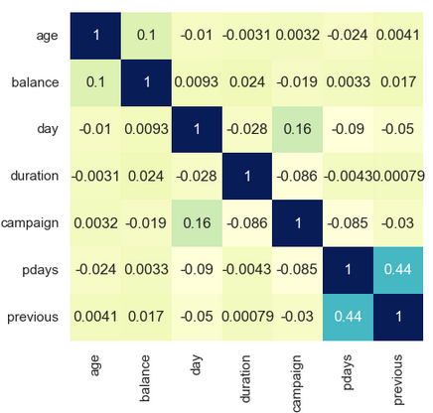
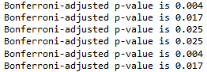
Eksplorasi Data Analysis
Multivariante
Bagaimana korelasi data antara input dan output/target?
Bivariant Method
Kategori VS Kategori:
Chi-square Method (method Bonferroni-adjusted)
Numerik VS Kategori:
Duration : 0.32

Slide 16
Modeling
Notes:
Transisi antar outline

Slide 17
Modeling
Feauture Engineering:
Scalling Standarisasi (semua model kecuali Random Forest)
SMOTE ( Model Random Forest)

Slide 18
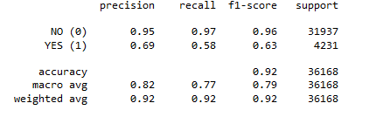
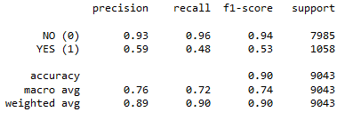
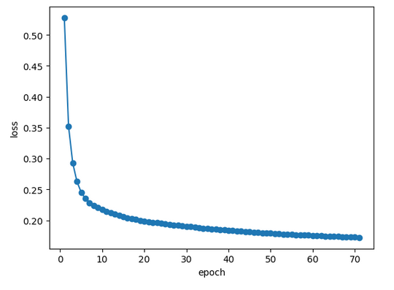
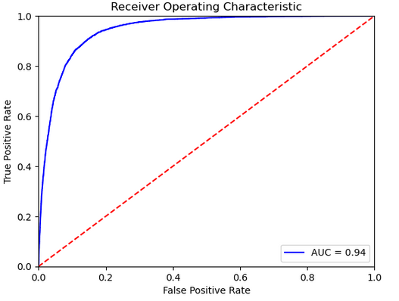
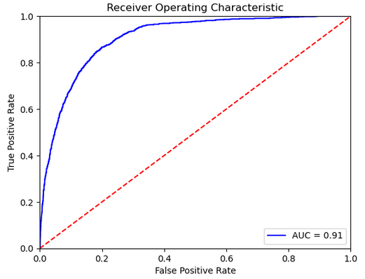
Modeling
Neural Network
Data Train:
Data Test:

Slide 19
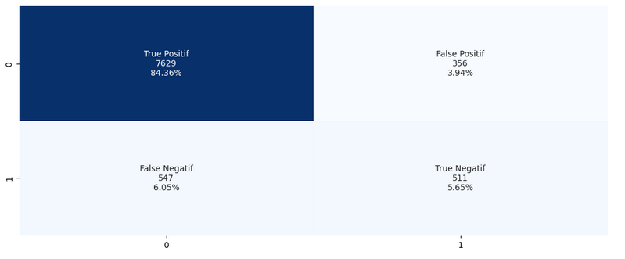
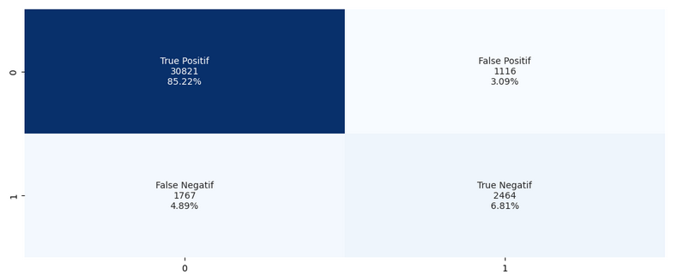
Modeling
Neural Network
Data Train:
Data Test:

Slide 20
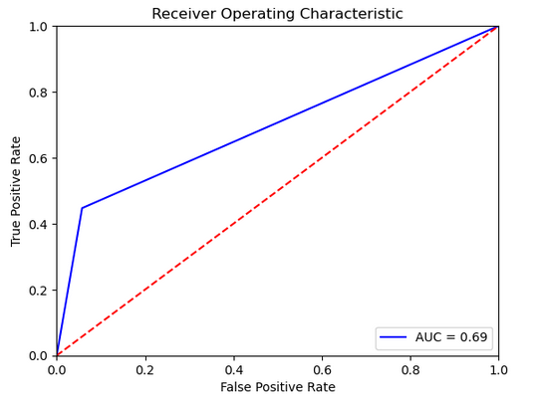
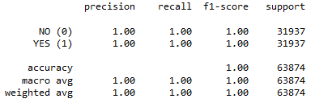
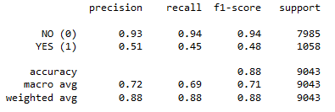
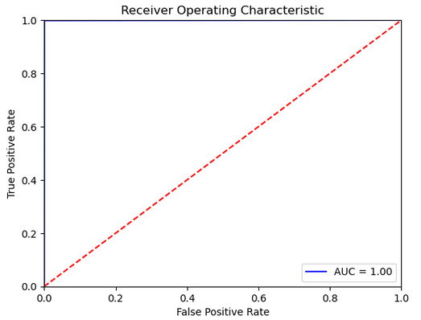
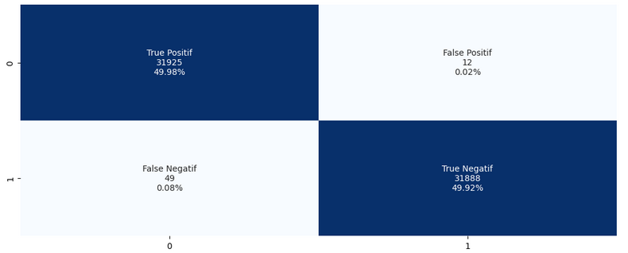

Modeling
Random Forest
Data Train
Data Test

Slide 21
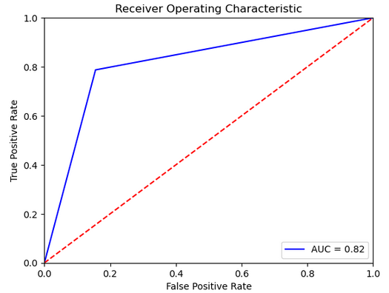
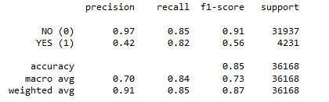
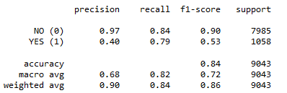
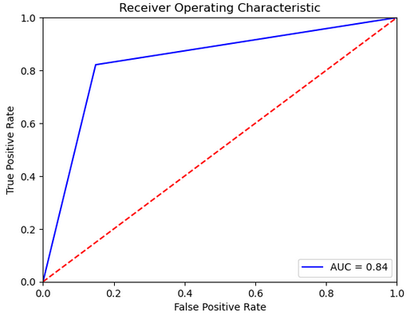
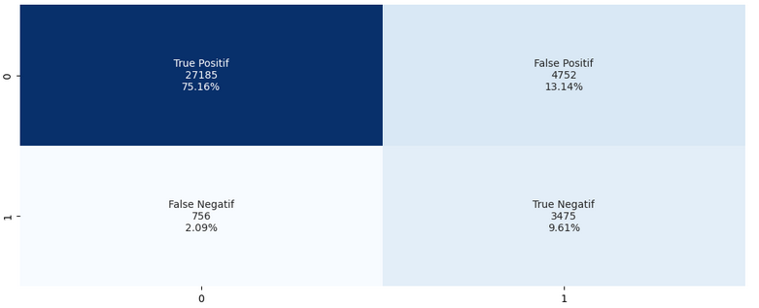
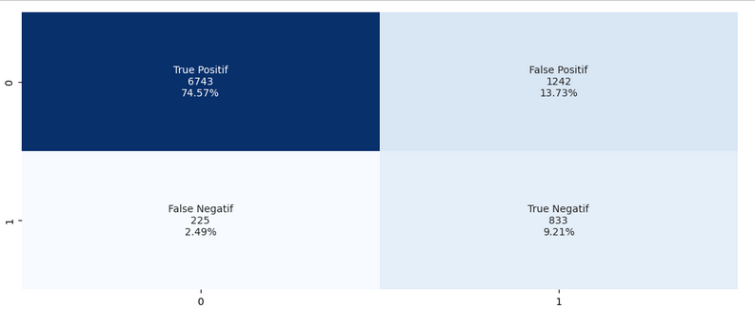
Modeling
Logistic Regression
Data Train
Data Test

Slide 22
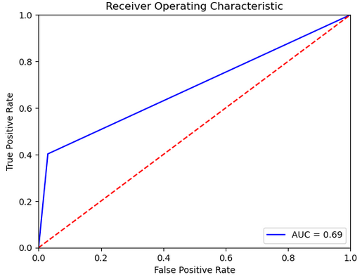
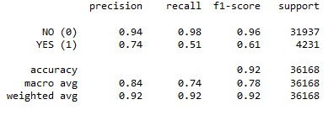
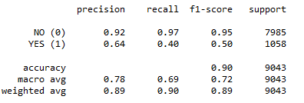
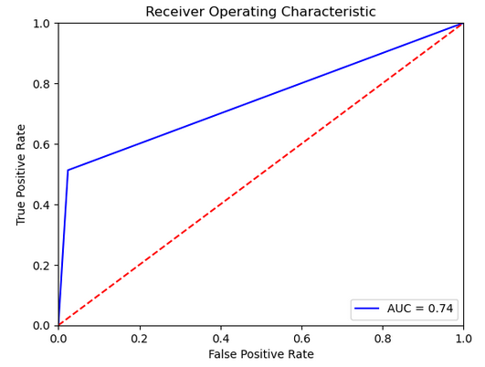
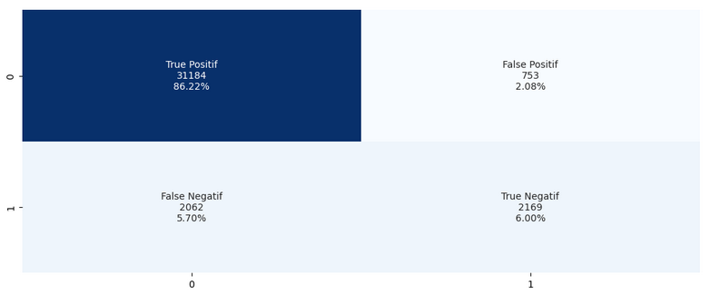

Modeling
Adabost
Data Train
Data Test

Slide 23
Evaluation
Notes:
Transisi antar outline

Slide 24
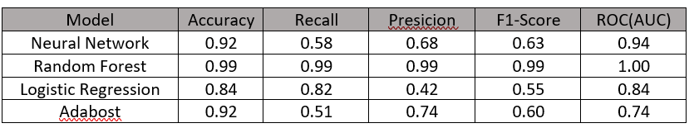
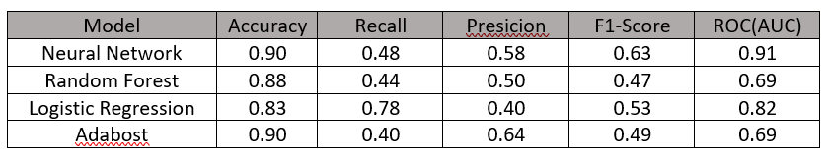
Evaluation (True Positif Rate (TPR))
Data Train :
Data Test :

Slide 25
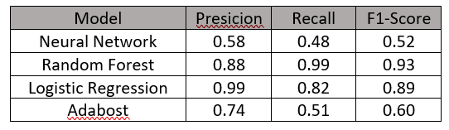
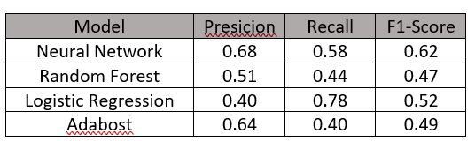
Evaluation (True Negatif Rate (TNR))
Data Train :
Data Test :

Slide 26
Evaluation
Model mana yang bagus digunakan untuk melakukan prediksi?
Dari Tabel di atas Model yang sangat tidak direkomendasikan adalah model Random Forest dikarenakan model overfitting 1 : 0.69. Model Logistic regression memiliki metrics recall tertinggi dibandingkan model lain dan ROC AUC cukup baik 84:82 tetapi belum dapat melewati output baseline sehingga model ini tidak direkomendasikan. Model Adabost mendekati model yang baik tetapi seperti model logistic regression memiliki ROC AUC yang jauh dari baseline sehingga model ini tidak direkomendasikan. Model Neural Network (Deep Learning) Model terbaik dibandingkan ketiga model yang lain Dikarenakan ROC AUC sebesar 94:91 yang sudah melewati baseline dan tidak overfitting, Kenapa harus ROC AUC? ROC AUC mengukur seberapa baik model membedakan antara instance positif dan negatif dengan menggambarkan trade-off antara False Positive Rate (FPR) dan True Positive Rate (TPR) dan sangat cocok untuk data imbalance. Selain itu dikarenakan data imbalance perlu memperhatikan metric F1-Scores True Positive Rate (TPR) dan model ini memiliki F1-scores output positif sebesar 0.63 : 0.63 dikarenakan Presisi dan recall penting untuk dipertimbangkan dalam membedakan instance class positif dan negatif. Selain itu dikarenakan class negatif merupakan data ouput “Yes” perlu meningkatkan Recall class negatif dengan rumus TN/(TN+FN) dan dipatkan sebesar 0.48 : 0.58 tetapi perlu diketahui jika data imbalance tetap memprioritaskan F1-score, Pada TNR (True Negative Rate) sebesar 0.52 : 0.62. Selanjutnya akan dilakukan cross validation pada model Neural Network (hanya model terbaik).

Slide 27
Cross Validation
Notes:
Transisi antar outline

Slide 28
Cross Validation
Neural Network :
Metode yang dipakai menggunakan StratifiedKFold dikarenakan data imbalance
[0.9283937, 0.92673486, 0.92922311, 0.9234172,0.92784075 0.92479956, 0.93281725, 0.92922311, 0.89463496, 0.90514381] didapatkan rerate (mean) pada data sebesar 0.92.

Slide 29
Conclution
Notes:
Transisi antar outline

Slide 30
Conclution
Korelasi tertinggi pada data numerik adalah ‘Duration’ sebesar 0.343.
Data input kategori mempunyai p-value dibawah 0.5 dengan data output sehingga data kategori ini saling berkolerasi.
Korelasi antara data input dengan output mempengaruhi hasil dari pemodelan yang digunakan, semakin tidak berkolerasi maka nilai model semakin rendah.
Model Neural Network Merupakan model terbaik dieksperimen ini dikarenakan model ini menggunakan deep learning sehingga dapat lebih baik untuk peningkatan ROC AUC dibandingkan ketiga model lainnya.
Model Nueral Network, Output ‘NO’ TPR mendapatkan F1-Score sebesar 0.63 : 0.63 sedangkan output ‘YES’ TNR mendapatkan F1-Score sebesar 0.52 : 0.63.
Hyperparameter menentukan peningkatan model overfitting, underfitting, dan nilai metrics.
Data imbalance tidak selalu menggunakan SMOTE atau metode lain yang mengubah data menjadi balance hal ini berkaitan dengan kecocokan model, terdapat beberapa model yang lebih cocok menyelesaikan data imbalance tanpa adanya balance ataupun sebaliknya.
Tidak semua model membutuhkan proses scaling seperti pada model Dessicion Tree karena tidak memerlukan data input untuk memiliki distribusi normal atau memiliki skala yang sama.
Learning rate dan batch size dalam melakukan trainning berperan besar pada model neural network, semakin cepat learning rate dan semain banyak batch sizenya mengakibatkan overfitting.
Data imbalance perlu memfokuskan pada ROC AUC dikarenakan dapat membedakan antara instance positif dan negatif.

Slide 31
Notes
Notes:
Transisi antar outline

Slide 32
Conclution
Model terbaik ini (neural network) perlu ditingkatkan lagi seperti menambahakan beberapa hyperparameter untuk meningkatkan metrics Recall TNR dan dapat juga meningkat model logistic regression dikarenakan nilai recall cukup tinggi tetapi ROC AUC tidak bisa melewati baseline. Perlu menurunkan persentase FN dan meningkatkan TN agar nilai metrics pada TNR bisa tinggi.

Slide 33
Referensi
Yuelin Wanga, dkk. A Comparative Assessment of Credit Risk Model Based on Machine Learning. 174 (2020) 141–149
Premkumar Borugadda. Predicting the Success of Bank Telemarketing for Selling Long-term Deposits: An Application of Machine Learning Algorithms.
Yogesh Sanjay Golecha. Analyzing Term Deposits in Banking Sector by Performing Predictive Analysis Using Multiple Machine Learning Techniques.
Muhammed J. A. Patwary1, dkk. Bank Deposit Prediction Using Ensemble Learning.
A. Motwani. Predicting Credit Worthiness of Bank Customer with Machine Learning Over Cloud.E-ISSN: 2347–2693.

Slide 34
Terimakasih
Notes:
Transisi antar outline

